Slide 1
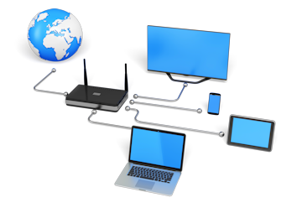
RAZUMEVANJE BREZŽIČNIH OMREŽIJ IN NJIHOVE VARNOSTI

Slide 2
OPIS PROBLEMA
Zaradi tehnoloških značilnosti so brezžična omrežja varnostno veliko bolj občutljiva kot žična.
Brezžičnim komunikacijam lahko prisluškuje vsakdo z ustrezno anteno in sprejemnikom.
Veliko omrežij ne temelji na varnih tehnologijah (odprta brezžična omrežja, omrežja, ki uporabljajo za preverjanje istovetnostni spletni portal). Takšno omrežja najdemo v hotelih, letališčih, nakupovalnih centrih itd.

Slide 3
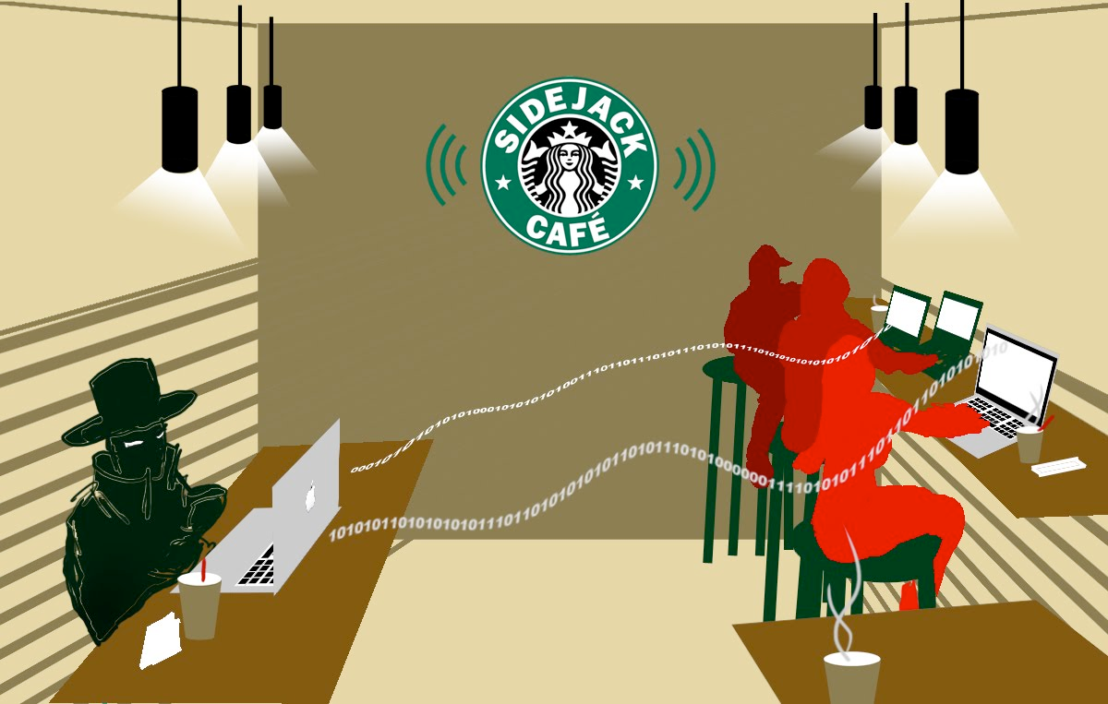
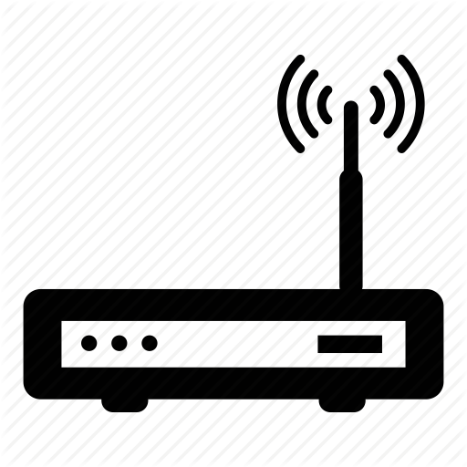
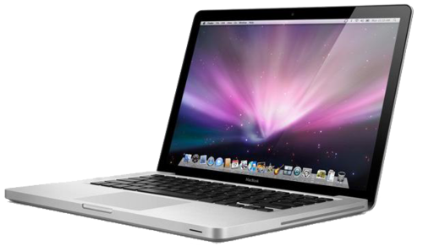
GROŽNJE
Meje brezžičnega omrežja niso striktno omejene s prostorom in se komunikacija odvija po zraku, zato je napadalcu poenostavljeno prestrezanje in vohunjenje.
Šifriranje je postopek s katerim nadgradimo avtentikacijo in poslane podatke preoblikujemo v obliko, ki je neuporabna v primeru prestrezanja ali vsaj časovno zelo zahtevna pri poskusih dešifriranja.
Lažna povezava

Slide 4
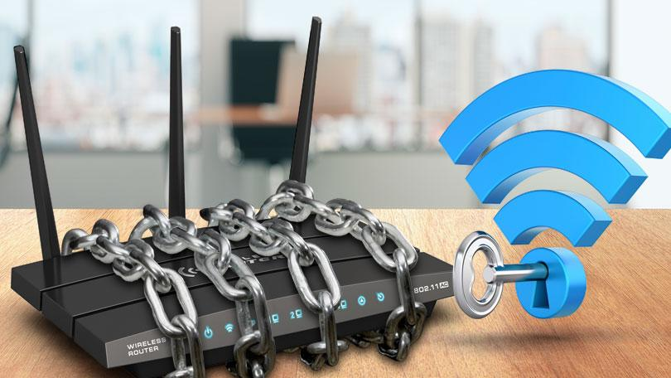
PREVENCIJA
Zamenjava privzetega uporabniškega imena in gesla s svojim,
filtriranje MAC naslovov,
onemogočanje avtomatskega povezovanja v odrta brezžične omrežja,
usmerjevalnik izklopite, ča ga dolgo časa ne boste potrebovali,
varna postavitev usmerjevalnika (čim manj uhajanja v bližnjo okolico).

Slide 5
Študentski inovativni projekti za družbeno korist 2016 – 2018
PSIVIM
Priporočilni sistem za informacijsko-varnostno izobraževanje mladostnikov
Študenti Mentorji
Nika Berčič dr. Igor Bernik
Domen Hribar dr. Blaž Markelj
Lara Klemenc dr. Simon Vrhovec
Enja Kokalj dr. Uroš Ocepek
Iza Kokoravec
Suzana Kužnik
Ida Majerle
Aleš Ravnikar
David Sluga
Sara Tomše

